Slide 1
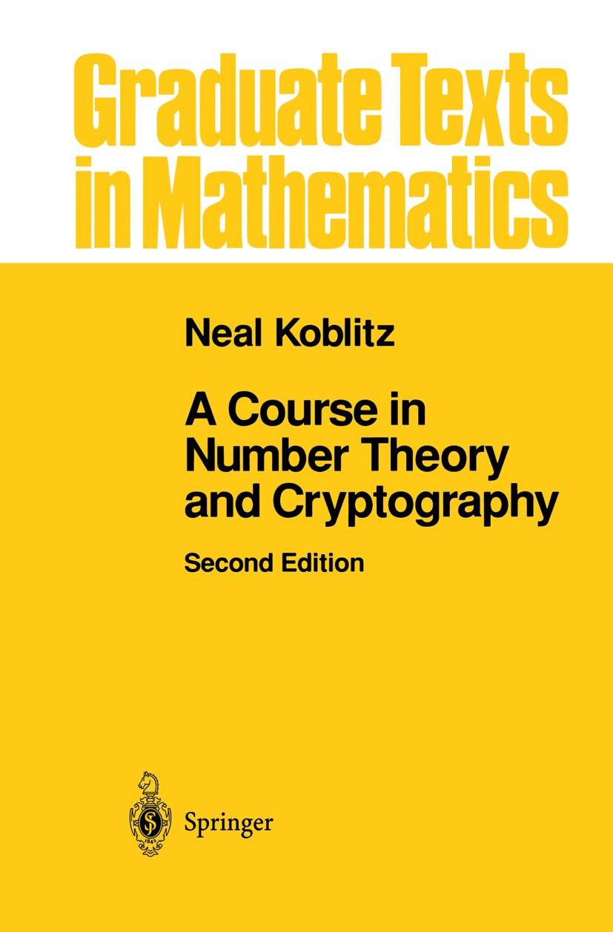
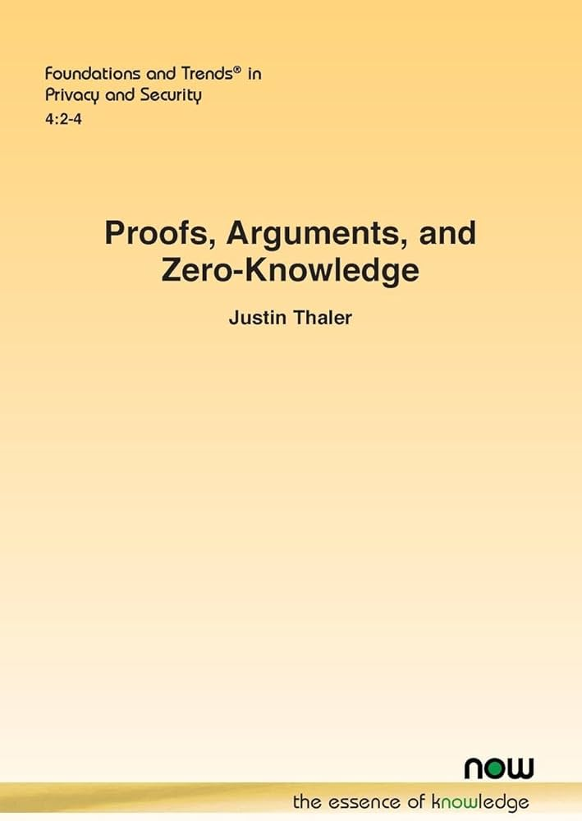
Krüptograafia ja nullteadmustõestused
Helger Lipmaa
ATI, krüptograafia professor
30.11.2023

Slide 2

Minust
Matemaatika-füüsika eriklass praeguses Koidula gümnaasiumis
  Osalesin matemaatikaolümpiaadidel
  Keskkoolis programmeerisin 8-bitistele arvutitele assembleris mänge
(Rakendus)matemaatika tudeng 1990-1995
  Huvid kõikusid puhta matemaatika ja informaatika vahel…
Magistri tegin teoreetilises informaatikas
Doktorantuuri esimesel aastal olin Taanis vahetustudeng
  … ja avastasin krüptograafia enda jaoks
  Armastus esimesest silmapilgust (ja kestab 27 aastat)

Slide 3
Minust
1996 aastal läksin tööle Küberneetika Instituuti
  nooremteadur + doktorant
  1997 nimetati asutus ümber Cybernetica-ks
Umbes samal ajal tõin krüptograafiasse mõned sõbrad/kaastudengid
  Peeter Laud, Jan Willemson, …
1997+: digiallkirjaseaduse tehnoloogiline/krüptograafiline taust
  Peamiselt ajatembeldus
1998: minu esimene artikkel, maailma tippkonverentsil(!)
  Ahto Buldas, Peeter Laud, Helger Lipmaa, Jan Willemson
1999: kaitsesin doktorikraadi, samal päeval Valdis Laanega
  Olin esimene informaatikadoktor Tartus

Slide 4

Minust
Olen elanud palju välismaal, aga alati tagasi tulnud
  2000-2005 Soome
  2006-2008 Inglismaa
  2019-2023 Norra
Praegu olen Eestis tagasi olnud kuu aega
Teaduslikult olen tegelnud 99% krüptograafiaga
  85% krüptograafilised protokollid
    40%+ nullteadmusprotokollid

Slide 5
Miks krüptograafia (personaalne)?
Mind huvitasid alati
  Puhas matemaatika
  Programmeerimine, efektiivsus
  Rakendused + tunne, et teen midagi kasulikku
Krüptograafia võimaldab tegeleda kõigega
Väga ilus matemaatika!
Väga olulised rakendused!

Slide 6


Ilus matemaatika 1: definitsioonid
Krüptograafia põhimõiste: ühesuunaline funktsioon (OWF)
  “lihtne arvutada, raske pöörata”
Väga naturaalne mõiste!
Lihtne
Raske
Mida see tähendab, matemaatiliselt?
Kuidas seda digitaalselt implementeerida?

Slide 7

Definitsioonid ja nende tähtsus
Intuitiivselt, me soovime, et midagi oleks turvaline
Aga mida see tähendab?!
Et sellele küsimusele vastata, tuleb aru saada
  Mis funktsionaalsust me tahame turvata
    Defineerida funktsionaalsus!
  Mis rünnete vastu me tahame turvalisust?
    Defineerida lubatud ründed ja turvalisus nende vastu
    Kui “võimas” võib olla ründaja?

Slide 8
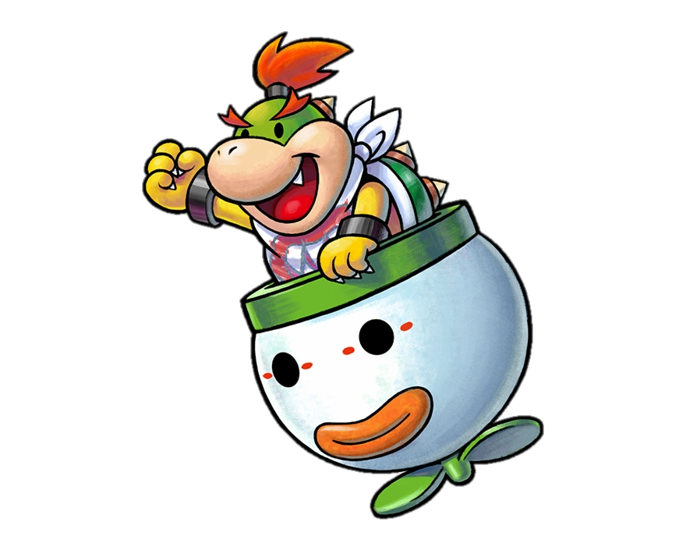

Ründaja
Kõikvõimas ründaja
Võib kasutada universumi iga aatomit
Ning töötada kogu universumi eluea jooksul
… lõpmatu kiirelt
Ideaalselt sooviks kaitset sellise ründaja vastu
Kahjuks on väga lihtne näidata, et enamus rakendusi ei ole turvalised Doctor Who vastu
Tegelik ründaja
Modeleerib reaalsust
Implementeeritav
“Nõrk” ründaja
Mitte võimsam kui ausad osapooled
… või 10x võimsam?
Paljusid rakendusi on suht lihtne turvata selliste ründajate vastu
Kahjuks ei ole see piisav
  Pangaröövlid, “state level attackers”, …
  Pangas makse tegemine on lihtne, aga me soovime oma raha kaitsta ka ründaja vastu, kel on superarvuti ja 10 aastat aega

Slide 9
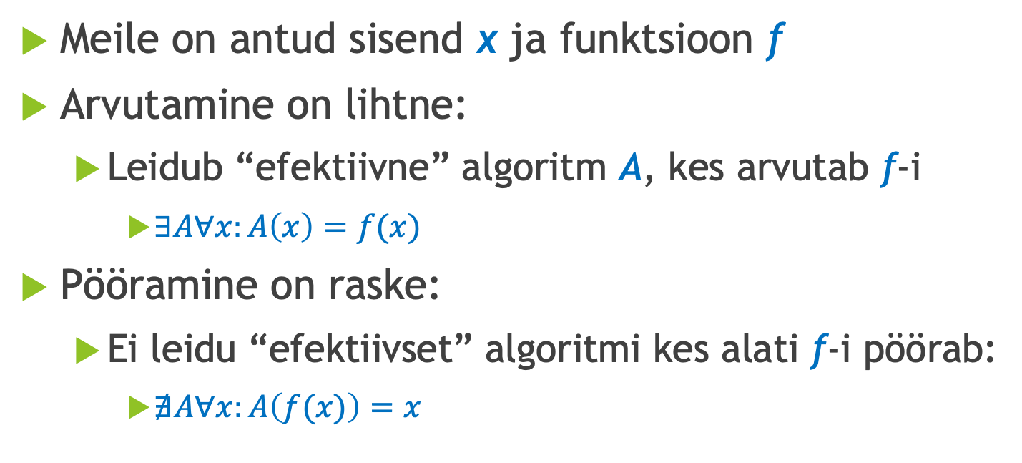
Ühesuunaline funktsioon
Lihtne
Meile on antud sisend x ja funktsioon f
Arvutamine on lihtne:
  Leidub “efektiivne” algoritm A, kes arvutab f-i
    $∃A∀x:A\left(x\right)=f(x)$
Pööramine on raske:
  Ei leidu “efektiivset” algoritmi kes alati f-i pöörab:
    $∄A∀x:A\left(f(x)\right)=x$
Raske
Kahjuks see definitsioon ei ole piisav!
Näiteks, mida tähendab efektiivne?

Slide 10
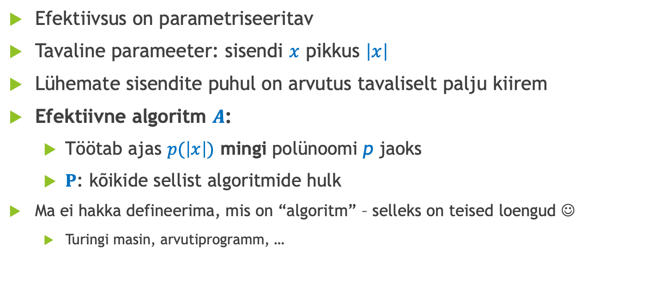
Efektiivsuse mõiste
Lihtne
Efektiivsus on parametriseeritav
Tavaline parameeter: sisendi $x$ pikkus $\left|x\right|$
Lühemate sisendite puhul on arvutus tavaliselt palju kiirem
Efektiivne algoritm $A$:
  Töötab ajas $p(\left|x\right|)$ mingi polünoomi p jaoks
  $P$: kõikide sellist algoritmide hulk
Ma ei hakka defineerima, mis on “algoritm” – selleks on teised loengud ☺
  Turingi masin, arvutiprogramm, …
Raske

Slide 11
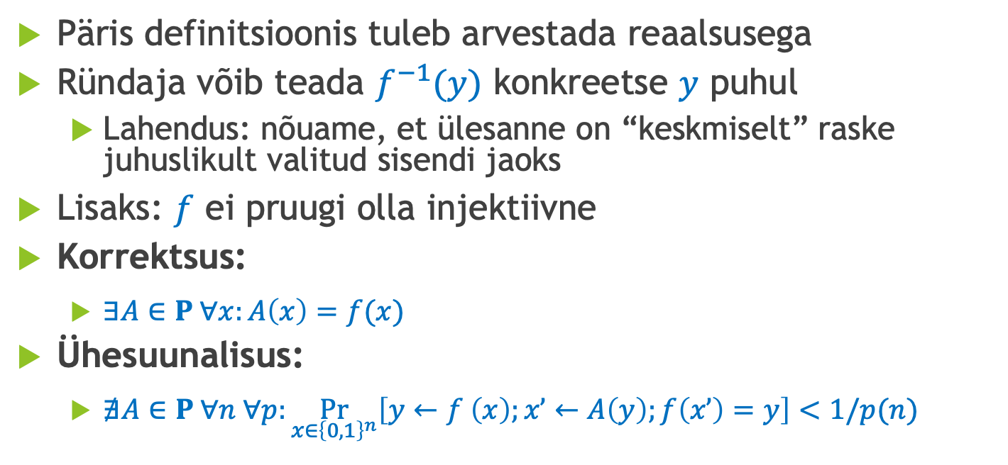
Ühesuunaline funktsioon
Lihtne
Päris definitsioonis tuleb arvestada reaalsusega
Ründaja võib teada $f^{−1}(y)$ konkreetse $y$ puhul
  Lahendus: nõuame, et ülesanne on “keskmiselt” raske juhuslikult valitud sisendi jaoks
Lisaks: $f$ ei pruugi olla injektiivne
Korrektsus:
  $∃A∈P ∀x:A\left(x\right)=f(x)$
Ühesuunalisus:
  $∄A∈P ∀n ∀p:\underset{x∈{\left\{0,1\right\}}^{n}}{Pr}\left[y←f \left(x\right);x’←A\left(y\right);f\left(x’\right)=y\right]<1/p(n)$
Raske

Slide 12
Keerukusteooria
Keerukusteooria:
  algoritmide keerukusega tegelev teoreetilise informaatika haru
Positiivne pool: kiirete algoritmide koostamine (“ülemtõkked”)
Negatiivne pool: tõestamine, et algoritmide kiirusel on “alamtõke”
Tüüpiline küsimus:
  Ülesanne: faktoriseerida suur juhuslikult valitud naturaalarv
  Näidata, et seda ei saa teha polünomiaalses ajas
Alamtõkkeid asju ei osata tõestada
  Parimad alamtõkked on peaaegu triviaalsed või kunstlikud
Kuulus P = NP küsimus on osa keerukusteooriast
Tänapäeval ei osata tõestada, et ühesuunalisi funktsioone leidub!!!
On olemas vaid “ilusad” kandidaadid

Slide 13
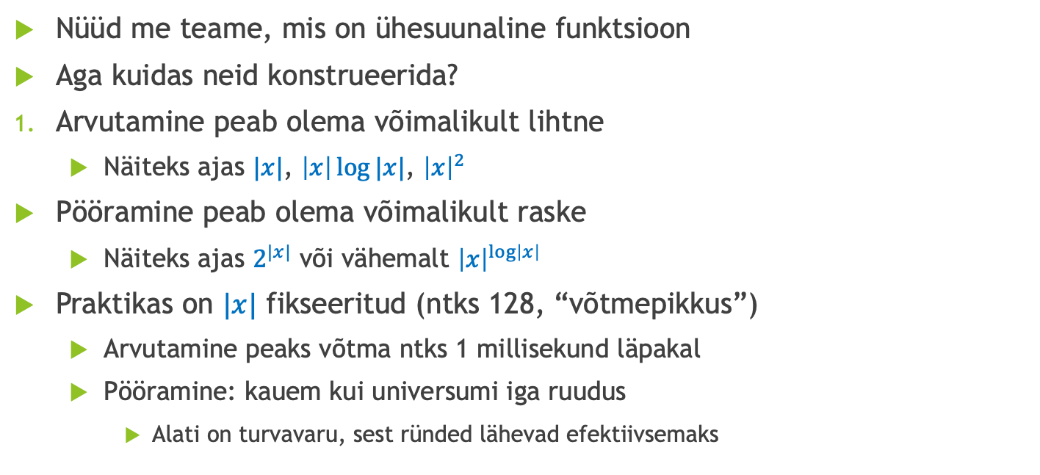
Ilus matemaatika 2: konkstruktsioonid
Nüüd me teame, mis on ühesuunaline funktsioon
Aga kuidas neid konstrueerida?
Arvutamine peab olema võimalikult lihtne
  Näiteks ajas $|x|$, $\left|x\right|\log{|x|}$, ${\left|x\right|}^{2}$
Pööramine peab olema võimalikult raske
  Näiteks ajas $2^{|x|}$ või vähemalt ${\left|x\right|}^{\log\left|x\right|}$
Praktikas on $|x|$ fikseeritud (ntks 128, “võtmepikkus”)
  Arvutamine peaks võtma ntks 1 millisekund läpakal
  Pööramine: kauem kui universumi iga ruudus
    Alati on turvavaru, sest ründed lähevad efektiivsemaks
Ei osata tõestada, et ühesuunalisi funktsioone leidub!!!
On olemas vaid “ilusad” kandidaadid

Slide 14
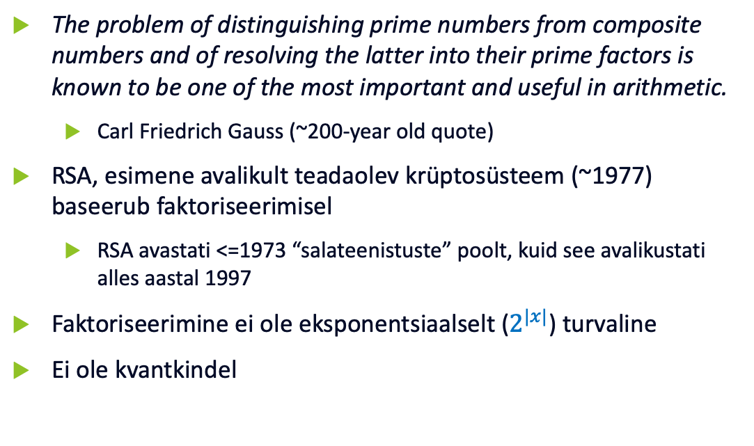


Konstruktsioon 1: faktoriseerimine
$$f\left(x,y\right)=x y$$
The problem of distinguishing prime numbers from composite numbers and of resolving the latter into their prime factors is known to be one of the most important and useful in arithmetic.
  Carl Friedrich Gauss (~200-year old quote)
RSA, esimene avalikult teadaolev krüptosüsteem (~1977) baseerub faktoriseerimisel
  RSA avastati <=1973 “salateenistuste” poolt, kuid see avalikustati alles aastal 1997
Faktoriseerimine ei ole eksponentsiaalselt ($2^{|x|}$) turvaline
Ei ole kvantkindel
Lihtne
Raske
$$f^{−1}\left(xy\right)=(x,y)$$
Kuna RSA ei ole eksponentiaalselt turvaline, on praktikas võtme pikkus $|x|$ suur (3000+ bitti)

Slide 15
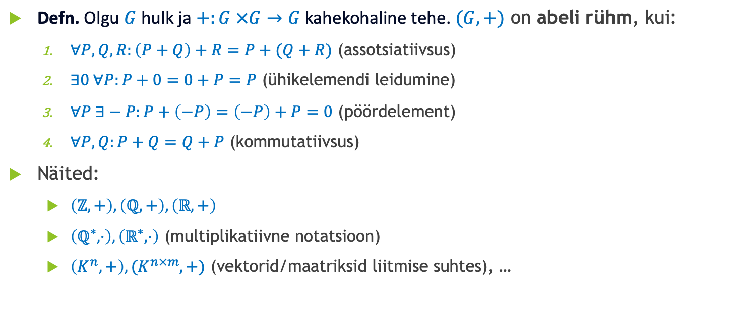
Konstruktsioon 2: DL
Defn. Olgu $G$ hulk ja $+:G ×G→G$ kahekohaline tehe. $(G,+)$ on abeli rühm, kui:
  $∀P,Q,R:\left(P+Q\right)+R=P+(Q+R)$ (assotsiatiivsus)
  $∃0 ∀P:P+0=0+P=P$ (ühikelemendi leidumine)
  $∀P ∃−P:P+\left(−P\right)=\left(−P\right)+P=0$ (pöördelement)
  $∀P,Q:P+Q=Q+P$ (kommutatiivsus)
Näited:
  $\left(ℤ,+\right), \left(ℚ,+\right),\left(ℝ,+\right)$
  $\left(ℚ^{∗},⋅\right),\left(ℝ^{∗},⋅\right)$ (multiplikatiivne notatsioon)
  $\left(K^{n},+\right), (K^{n×m},+)$ (vektorid/maatriksid liitmise suhtes), …

Slide 16
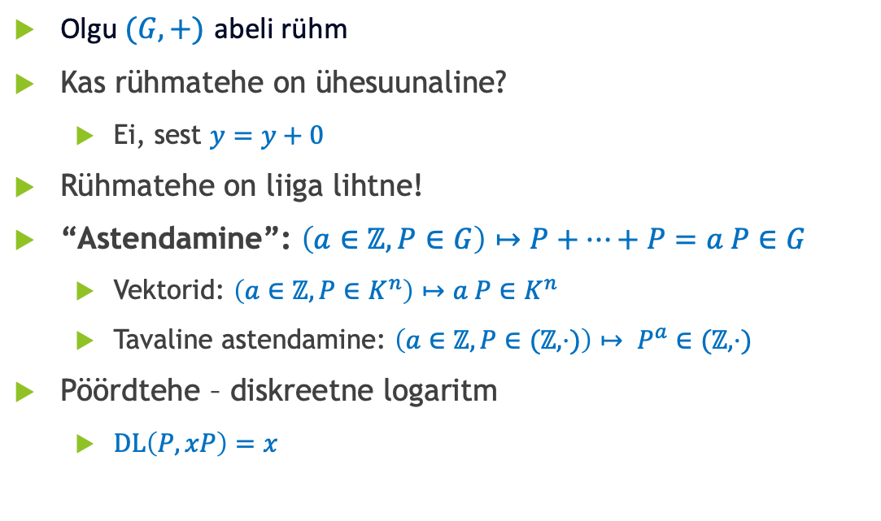


Konstruktsioon 2: DL
$$f\left(P, x\right)=(P, x P)$$
Olgu $(G,+)$ abeli rühm
Kas rühmatehe on ühesuunaline?
  Ei, sest $y=y+0$
Rühmatehe on liiga lihtne!
“Astendamine”: $\left(a∈ℤ,P∈G\right)↦P+…+P=a P∈G$
  Vektorid: $\left(a∈ℤ,P∈K^{n}\right)↦a P∈K^{n}$
  Tavaline astendamine: $\left(a∈ℤ,P∈(ℤ,⋅)\right)↦ P^{a}∈(ℤ,⋅)$
Pöördtehe – diskreetne logaritm
  $DL\left(P,xP\right)=x$
Lihtne
Raske
$$f^{−1}\left(P,xP\right)=(x)$$

Slide 17
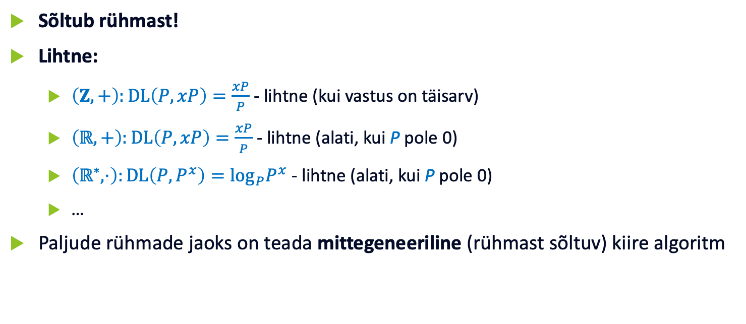


Kas DL on raske?
$$f\left(P, x\right)=(P, x P)$$
Lihtne
Sõltub rühmast!
Lihtne:
  $\left(Ζ,+\right):DL\left(P,xP\right)=\frac{xP}{P}$ - lihtne (kui vastus on täisarv)
  $\left(ℝ,+\right):DL\left(P,xP\right)=\frac{xP}{P}$ - lihtne (alati, kui P pole 0)
  $\left(ℝ^{∗},⋅\right):DL\left(P,P^{x}\right)=log_{P}P^{x}$ - lihtne (alati, kui P pole 0)
  …
Paljude rühmade jaoks on teada mittegeneeriline (rühmast sõltuv) kiire algoritm
Raske
$$f^{−1}\left(P,xP\right)=(x)$$

Slide 18
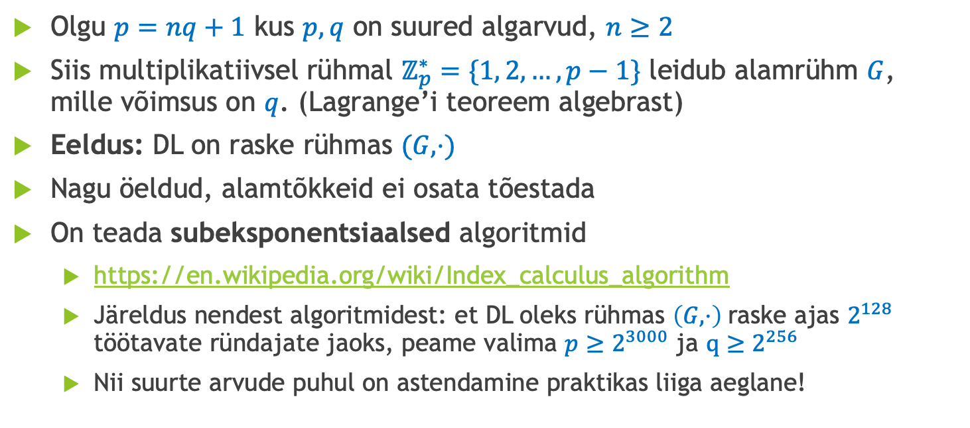
Rühm 1, kus DL on “eeldatavasti” raske
Olgu $p=nq+1$ kus $p,q$ on suured algarvud, $n≥2$
Siis multiplikatiivsel rühmal $ℤ_{p}^{∗}=\{1, 2, …, p−1\}$ leidub alamrühm $G$, mille võimsus on $q$. (Lagrange’i teoreem algebrast)
Eeldus: DL on raske rühmas $(G,⋅)$
Nagu öeldud, alamtõkkeid ei osata tõestada
On teada subeksponentsiaalsed algoritmid
  https://en.wikipedia.org/wiki/Index_calculus_algorithm
  Järeldus nendest algoritmidest: et DL oleks rühmas $\left(G,⋅\right)$raske ajas $2^{128}$ töötavate ründajate jaoks, peame valima $p≥2^{3000}$ ja $q≥2^{256}$
  Nii suurte arvude puhul on astendamine praktikas liiga aeglane!

Slide 19
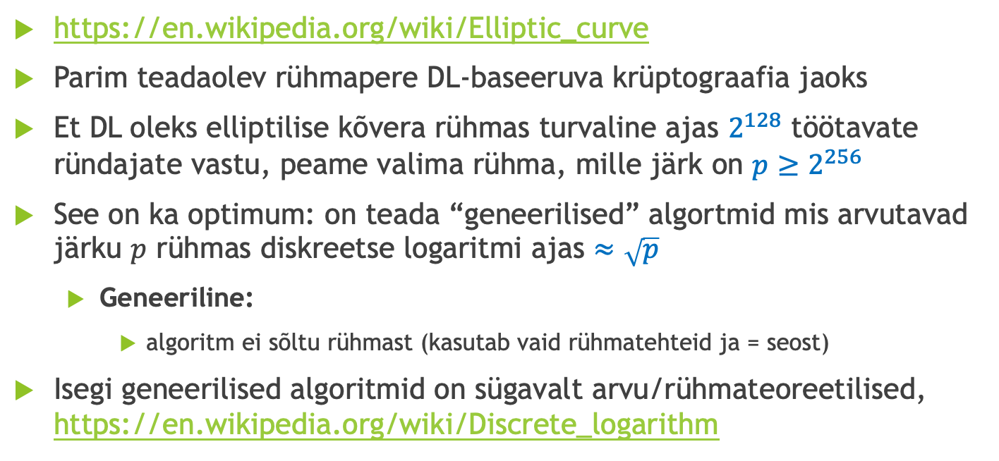
Elliptilised kõverad
https://en.wikipedia.org/wiki/Elliptic_curve
Parim teadaolev rühmapere DL-baseeruva krüptograafia jaoks
Et DL oleks elliptilise kõvera rühmas turvaline ajas $2^{128}$ töötavate ründajate vastu, peame valima rühma, mille järk on $p≥2^{256}$
See on ka optimum: on teada “geneerilised” algortmid mis arvutavad järku $p$ rühmas diskreetse logaritmi ajas $≈\sqrt{p}$
  Geneeriline:
    algoritm ei sõltu rühmast (kasutab vaid rühmatehteid ja = seost)
Isegi geneerilised algoritmid on sügavalt arvu/rühmateoreetilised, https://en.wikipedia.org/wiki/Discrete_logarithm

Slide 20
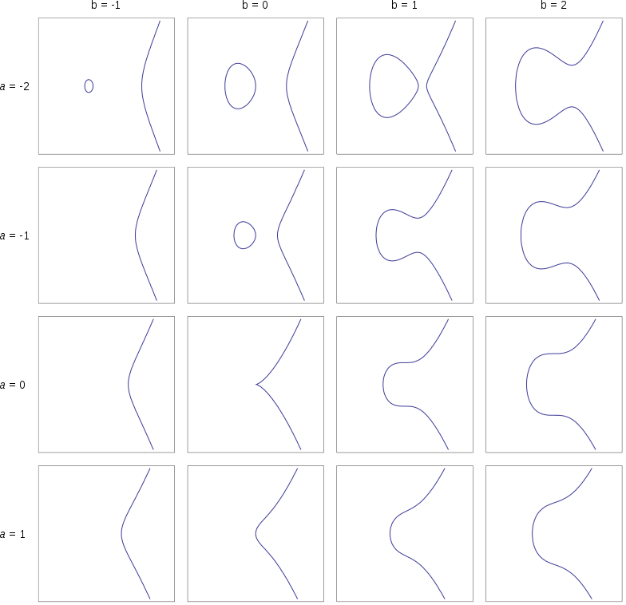
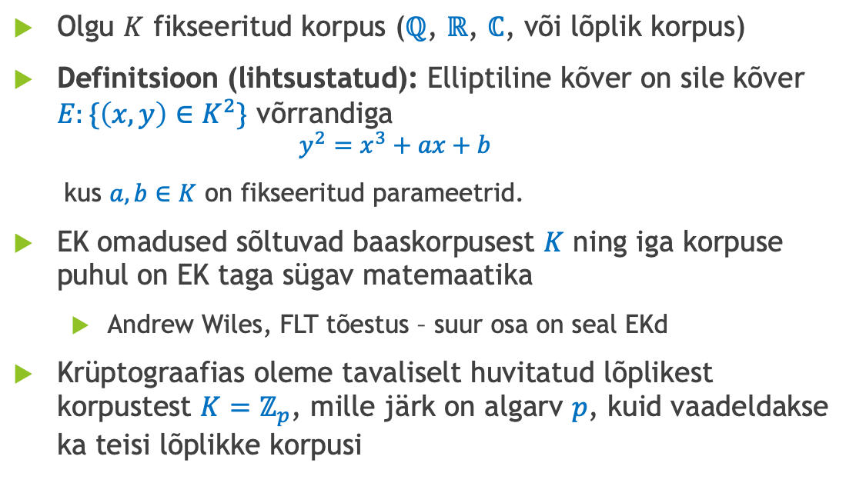
Elliptilised kõverad
Olgu $K$ fikseeritud korpus ($ℚ$, $ℝ$, $ℂ$, või lõplik korpus)
Definitsioon (lihtsustatud): Elliptiline kõver on sile kõver $E:\{\left(x,y\right)∈K^{2}\}$ võrrandiga
  $$y^{2}=x^{3}+ax+b$$
  kus $a,b∈K$ on fikseeritud parameetrid.
EK omadused sõltuvad baaskorpusest $K$ ning iga korpuse puhul on EK taga sügav matemaatika
  Andrew Wiles, FLT tõestus – suur osa on seal EKd
Krüptograafias oleme tavaliselt huvitatud lõplikest korpustest ${K=ℤ}_{p}$, mille järk on algarv $p$, kuid vaadeldakse ka teisi lõplikke korpusi

Slide 21
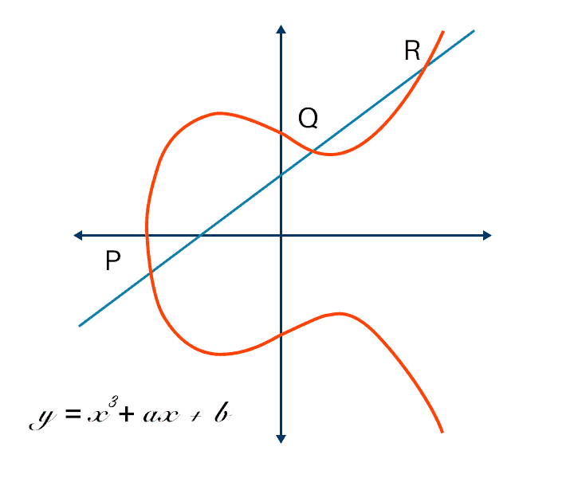
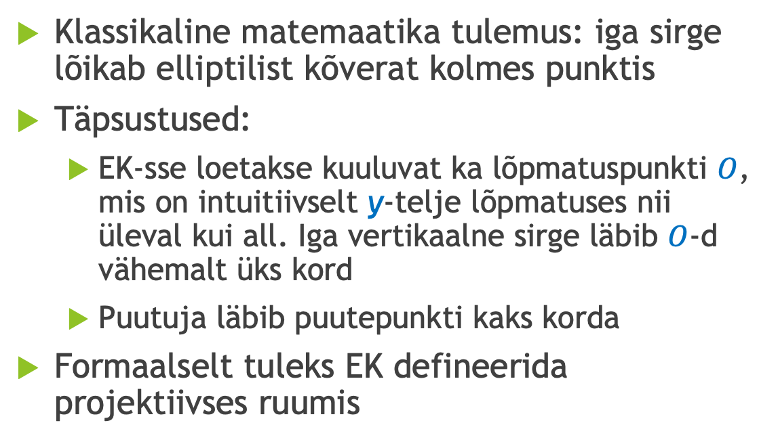
Elliptilise kõvera rühm
Klassikaline matemaatika tulemus: iga sirge lõikab elliptilist kõverat kolmes punktis
Täpsustused:
  EK-sse loetakse kuuluvat ka lõpmatuspunkti $O$, mis on intuitiivselt y-telje lõpmatuses nii üleval kui all. Iga vertikaalne sirge läbib $O$-d vähemalt üks kord
  Puutuja läbib puutepunkti kaks korda
Formaalselt tuleks EK defineerida projektiivses ruumis

Slide 22
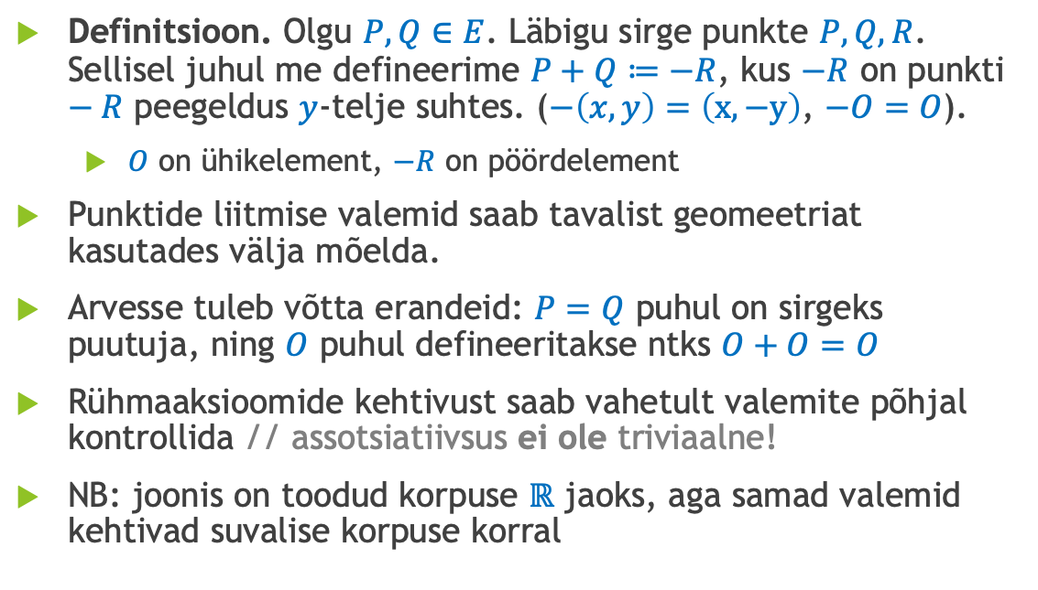

Elliptilise kõvera rühm
Definitsioon. Olgu $P,Q∈E$. Läbigu sirge punkte $P,Q,R$. Sellisel juhul me defineerime $P+Q≔−R$, kus $−R$ on punkti $−R$ peegeldus $y$-telje suhtes. ($−\left(x,y\right)=\left(x,−y\right)$, $−O=O$).
  $O$ on ühikelement, $−R$ on pöördelement
Punktide liitmise valemid saab tavalist geomeetriat kasutades välja mõelda.
Arvesse tuleb võtta erandeid: $P=Q$ puhul on sirgeks puutuja, ning $O$ puhul defineeritakse ntks $O+O=O$
Rühmaaksioomide kehtivust saab vahetult valemite põhjal kontrollida // assotsiatiivsus ei ole triviaalne!
NB: joonis on toodud korpuse $ℝ$ jaoks, aga samad valemid kehtivad suvalise korpuse korral
$$P+Q=−R$$

Slide 23
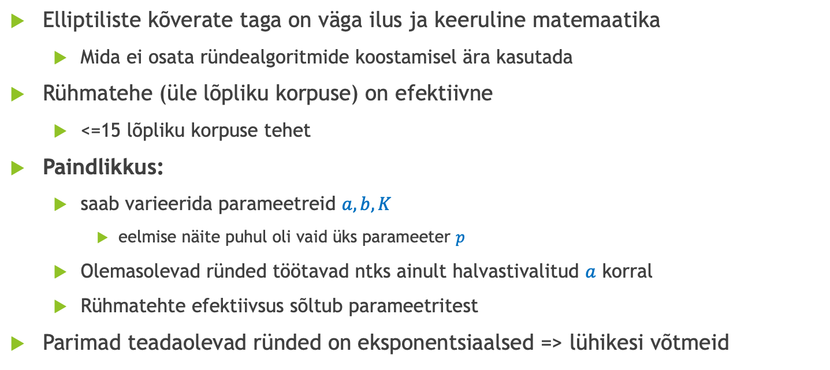
Miks elliptilised kõverad?
Elliptiliste kõverate taga on väga ilus ja keeruline matemaatika
  Mida ei osata ründealgoritmide koostamisel ära kasutada
Rühmatehe (üle lõpliku korpuse) on efektiivne
  <=15 lõpliku korpuse tehet
Paindlikkus:
  saab varieerida parameetreid $a,b,K$
    eelmise näite puhul oli vaid üks parameeter $p$
  Olemasolevad ründed töötavad ntks ainult halvastivalitud $a$ korral
  Rühmatehte efektiivsus sõltub parameetritest
Parimad teadaolevad ründed on eksponentsiaalsed => lühikesi võtmeid

Slide 24




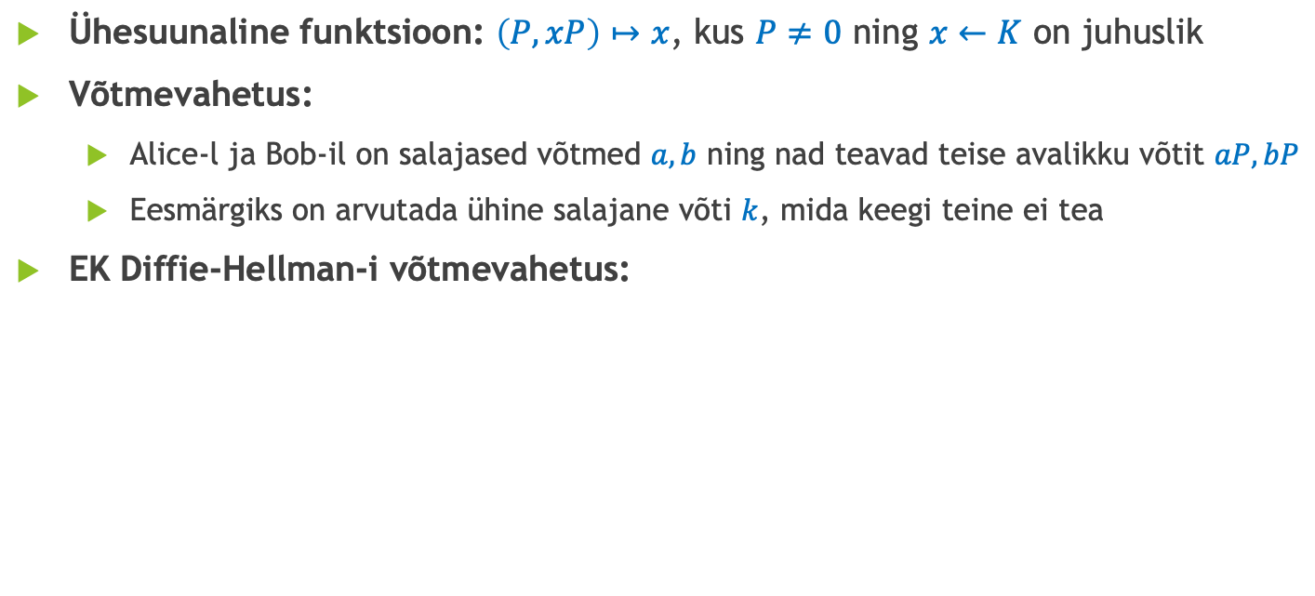

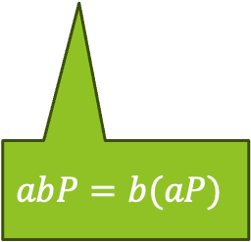
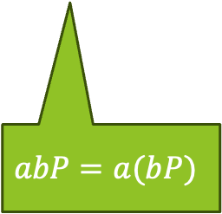

Elliptiliste kõverate krüpto: näited
Ühesuunaline funktsioon: $\left(P,xP\right)↦x$, kus $P≠0$ ning $x←K$ on juhuslik
Võtmevahetus:
  Alice-l ja Bob-il on salajased võtmed $a,b$ ning nad teavad teise avalikku võtit $aP,bP$
  Eesmärgiks on arvutada ühine salajane võti $k$, mida keegi teine ei tea
EK Diffie-Hellman-i võtmevahetus:
$$a,P$$
$$b,P$$
$$aP$$
NB! Võtmevahetuse turvalisuse defineerimine on keeruline, me ei tee seda
$$abP=a(bP)$$
$$bP$$
$$abP=b(aP)$$

Slide 25
Ilus matemaatika 2: kokkuvõte
Paljud krüptograafilised konstruktsioonid põhinevad “ilusal matemaatikal”
  Arvuteoreetilised funktsioonid
  Elliptilised kõverad
  Täisarvuvõred – integer lattices
  …
Mida keerulisem on matemaatika, seda lihtsam on koostada turvalist krüptot
False: seda lihtsam on teha rünnet koostava krüptograafi tööd keeruliseks
  Sest ta peab tundma/avastama väga sügavat matemaatikat
  Võimalik, et sügav matemaatika võimaldab ka tegelikult turvalist krüptot

Slide 26
Ilus matemaatika, 3: tõestused
Krüptograafias peavad olema kõigepealt “korrektsed definitsioonid”
  Segu praktikas vajaminevast, keerukusteoreetilisest notatsioonist, ning sellest, mida on matemaatiliselt võimalik saavutada
Sellele järgnevad konstruktsioonid
  Efektiivsed, turvalised, “lihtsad analüüsida”
Sellele järgneb turvatõestus
  Kuna keerukusteooria on nagu on, on paljud tõestused reduktsioonid
  “Eeldades, et X on turvaline, on meie konstruktsioon turvaline”
  Ntks: eeldades, et DL on turvaline, on Diffie-Hellmani võtmevahetus turvaline (õige definitsiooni järgi)
Krüptograafia turvalisust ei saa testida. Turvalisust peab defineerima ja tõestama! Kontrast: AI korral saab vaadata, kas kassipilt on kassi moodi

Slide 27
The Art of Cryptography
Kõik peab töötama!
Vale definitsioon:
  Suvaline konstruktsioon on kasutu, sest eesmärk on vale
  Või ei ole eesmärki võimalik saavutada, ehk konstruktsiooni ei leidu!
Vale konstruktsioon:
  ei ole efektiivne või turvaline
Vale tõestus:
  Paberil on asi turvaline, aga alatu krüptograaf leiab tõestuses vea ja murrab skeemi lahti!
  Kahjuks on see väga levinud probleem ☹
See kõik on “positiivse” krüpto kohta. Krüptoanalüüsi puhul on asjad erinevad

Slide 28
Ilusad rakendused: primitiivid
Krüpteerimine: info saatmine nii, et seda lugeda vaid designeeritud osapool
  Sümmeetriline (ntks AES): Alice ja Bob jagavad salajast võtit
  Asümmeetriline (ntks RSA): igal omapoolel on enda salajane ja avalik võti
Signeerimine: andmete sidumine oma nimega
  Sümmeetriline (MAC): saatja ja vastuvõtja usaldavad teineteist
  Asümmeetriline (digiallkiri, ntks ECDSA): ainult salajast võtit teav osapool saab signeerida
Võtmevahetus (ntks Diffie-Hellman): ühise salajase võtme genereerimine
Räsimine (ntks SHA3): suurest andmehulgast turvaliselt lühikese digesti tegemine
Igal primitiivil ona oma definitsioon(id), mis sõltuvad rakendusest ja soovitavast turvalisuse/efektiivsuse balansist

Slide 29
Ilusad rakendused: protokollid
E-valimised
Võrgus autentimine, turvalise sessiooni loomine (ntks TLS)
Vähem tuntud:
  Privaatsust-säilitav andmekaevandus
  E-oksjonid
Kõikvõimalikud plokiahela ja krüptorahandusprotokollid
Kõikvõimalikud rakendused riigikaitses
Nullteadmustõestused
Verifitseeritav arvutus
“What I really do”

Slide 30
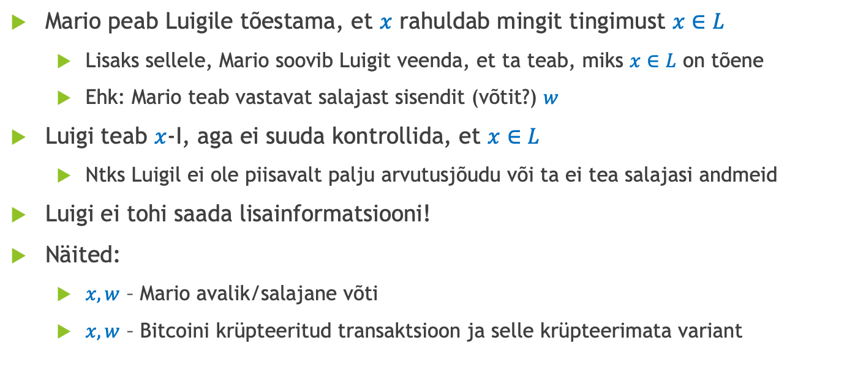
Nullteadmustõestused
Mario peab Luigile tõestama, et $x$ rahuldab mingit tingimust $x∈L$
  Lisaks sellele, Mario soovib Luigit veenda, et ta teab, miks $x∈L$ on tõene
  Ehk: Mario teab vastavat salajast sisendit (võtit?) $w$
Luigi teab $x$-I, aga ei suuda kontrollida, et $x∈L$
  Ntks Luigil ei ole piisavalt palju arvutusjõudu või ta ei tea salajasi andmeid
Luigi ei tohi saada lisainformatsiooni!
Näited:
  $x,w$ – Mario avalik/salajane võti
  $x,w$ – Bitcoini krüpteeritud transaktsioon ja selle krüpteerimata variant
“Aga see on võimatu” / “black magic”

Slide 31




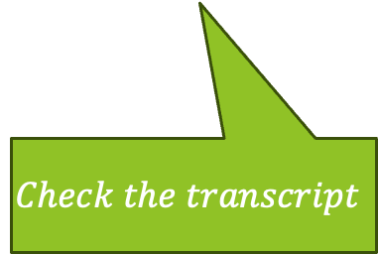
Nullteadmustõestused
$$x,w$$
$$x$$
$$m_{1}$$
$$m_{r}$$
$$Check the transcript$$
Korrektsus/täielikkus: aus Mario veenab ausat Luigit
Turvalisus/kooskõlalisus: ebaaus Mario ei veena ausat Luigit
Nullteadmus: kui Mario on aus, ei saa ebaaus Luigi lisainformatsiooni
Efektiivsus:
  Mario, Luigi arvutused võimalikult väikesed
  Tõestus lühike, jne
Formaalsed definitsioonid on kahjuks liiga keerulised

Slide 32
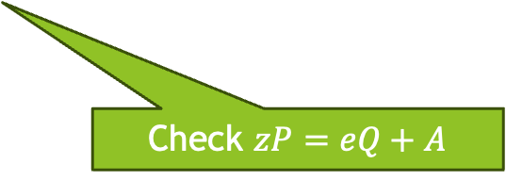

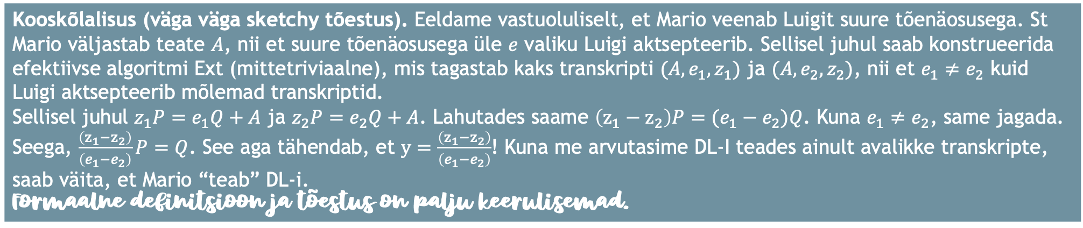




Näide: Mario teab DL-i
$$x=\left(P,Q=yP\right),w=y$$
$$x=(P,Q)$$
$$r←ℤ_{|G|};A←rP$$
$$e←ℤ_{|G|}$$
$$z←ey+r$$
Check $zP=eQ+A$
Korrektsus: $zP=\left(ey+r\right)P=eyP+rP=eQ+A$. QED.
Kooskõlalisus (väga väga sketchy tõestus). Eeldame vastuoluliselt, et Mario veenab Luigit suure tõenäosusega. St Mario väljastab teate $A$, nii et suure tõenäosusega üle $e$ valiku Luigi aktsepteerib. Sellisel juhul saab konstrueerida efektiivse algoritmi Ext (mittetriviaalne), mis tagastab kaks transkripti $(A,e_{1},z_{1})$ ja $(A,e_{2},z_{2})$, nii et $e_{1}≠e_{2}$ kuid Luigi aktsepteerib mõlemad transkriptid.
Sellisel juhul $z_{1}P=e_{1}Q+A$ ja $z_{2}P=e_{2}Q+A$. Lahutades saame $\left(z_{1}−z_{2}\right)P=(e_{1}−e_{2})Q$. Kuna $e_{1}≠e_{2}$, same jagada. Seega, $\frac{\left(z_{1}−z_{2}\right)}{\left(e_{1}−e_{2}\right)}P=Q$. See aga tähendab, et $y=\frac{\left(z_{1}−z_{2}\right)}{\left(e_{1}−e_{2}\right)}$! Kuna me arvutasime DL-I teades ainult avalikke transkripte, saab väita, et Mario “teab” DL-i.
Formaalne definitsioon ja tõestus on palju keerulisemad.

Slide 33
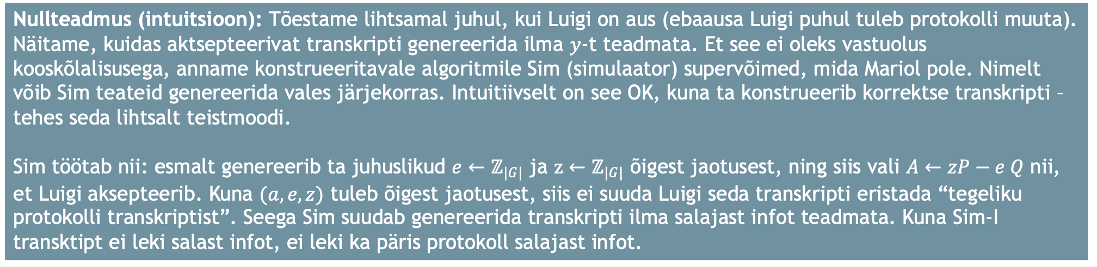
Näide: Mario teab DL-i
$$x=\left(P,Q=yP\right),w=y$$
$$x=(P,Q)$$
$$r←ℤ_{|G|};A←rP$$
$$e←ℤ_{|G|}$$
$$z←ey+r$$
Check $zP=eQ+A$
Nullteadmus (intuitsioon): Tõestame lihtsamal juhul, kui Luigi on aus (ebaausa Luigi puhul tuleb protokolli muuta). Näitame, kuidas aktsepteerivat transkripti genereerida ilma $y$-t teadmata. Et see ei oleks vastuolus kooskõlalisusega, anname konstrueeritavale algoritmile Sim (simulaator) supervõimed, mida Mariol pole. Nimelt võib Sim teateid genereerida vales järjekorras. Intuitiivselt on see OK, kuna ta konstrueerib korrektse transkripti – tehes seda lihtsalt teistmoodi.
Sim töötab nii: esmalt genereerib ta juhuslikud $e←ℤ_{|G|}$ ja $z←ℤ_{|G|}$ õigest jaotusest, ning siis vali $A←zP−e Q$ nii, et Luigi aksepteerib. Kuna $(a,e,z)$ tuleb õigest jaotusest, siis ei suuda Luigi seda transkripti eristada “tegeliku protokolli transkriptist”. Seega Sim suudab genereerida transkripti ilma salajast infot teadmata. Kuna Sim-I transktipt ei leki salast infot, ei leki ka päris protokoll salajast infot.

Slide 34
Definitsioonidest
Tegelikud definitsioonid on päris keerulised
See tuleb sellest, et paljusid “loomulikke” definitsioone ei ole tõestatavalt võimalik rahuldada
Supervõimed: simulaatoril peavad olema supervõimed, mida Mariol pole
On mitu aktsepteeritud võimalust supervõimeid defineerida, ning konkreetne valik sõltub rakendusest
Nullteadmuses on 100+ erinevat “võimatustulemust”, mis tingivad väga täpse definitsioonide valiku

Slide 35
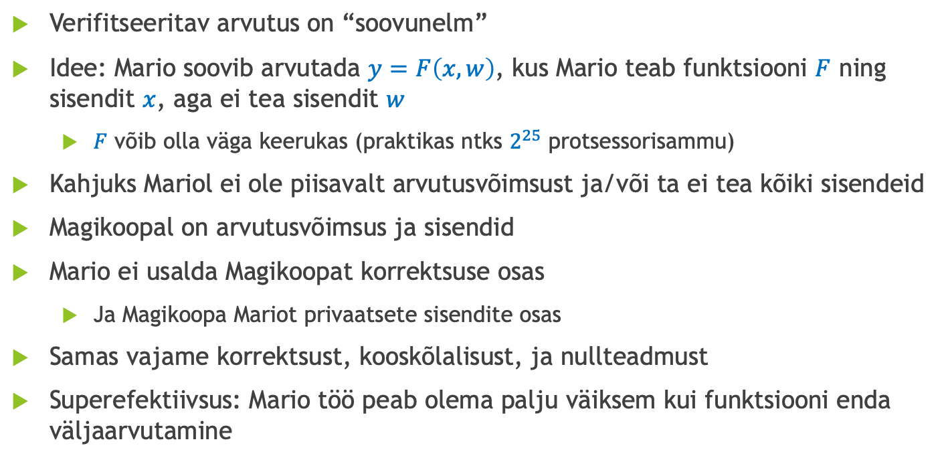
Verifitseeritav arvutus
Verifitseeritav arvutus on “soovunelm”
Idee: Mario soovib arvutada $y=F\left(x,w\right)$, kus Mario teab funktsiooni $F$ ning sisendit $x$, aga ei tea sisendit $w$
  $F$ võib olla väga keerukas (praktikas ntks $2^{25}$ protsessorisammu)
Kahjuks Mariol ei ole piisavalt arvutusvõimsust ja/või ta ei tea kõiki sisendeid
Magikoopal on arvutusvõimsus ja sisendid
Mario ei usalda Magikoopat korrektsuse osas
  Ja Magikoopa Mariot privaatsete sisendite osas
Samas vajame korrektsust, kooskõlalisust, ja nullteadmust
Superefektiivsus: Mario töö peab olema palju väiksem kui funktsiooni enda väljaarvutamine

Slide 36


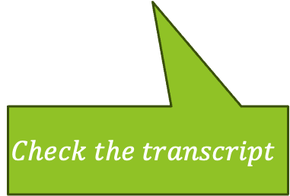



Verifitseeritav arvutus
$$\left(x,F\right),w$$
$$\left(x,F\right)$$
$$m_{1}$$
$$y=F\left(x,w\right),m_{r}$$
$$Check the transcript$$
Tegemist on äärmiselt populaarse teadus/ärivaldkonnaga
Väga erinevad rakendusvaldkonnad:
  Plokiahel: Magikoopa krüpteerib transaktsiooni, tõestab korrektsuse
  Terviseandmete töötlus
  Pilveserverite (Amazon jne) kasutus

Slide 37
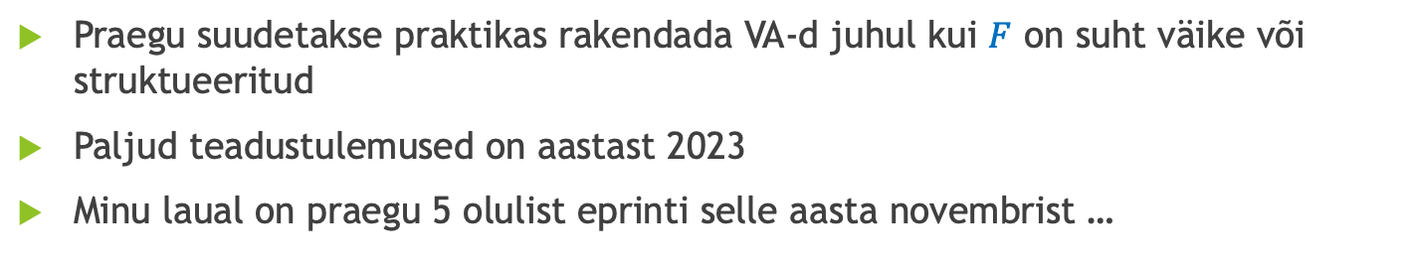
Verifitseeritav arvutus
$$\left(x,F\right),w$$
$$\left(x,F\right)$$
$$m_{1}$$
$$y=F\left(x,w\right),m_{r}$$
$$Check the transcript$$
Praegu suudetakse praktikas rakendada VA-d juhul kui $F$ on suht väike või struktueeritud
Paljud teadustulemused on aastast 2023
Minu laual on praegu 5 olulist eprinti selle aasta novembrist …

Slide 38
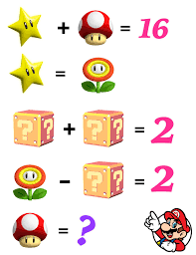

Reklaam
Krüpto = +
Mina tulin krüptosse ilusa matemaatika tõttu
Mulle meeldivad ka paljud (kuigi mitte kõik) rakendused
  Terviseandmete turvaline töötlemine vs krüptoraha “pahad” rakendused
Valdkonnas on palju raha ja tööd!
Võta kontakti, kui on soovi magistrit või doktorit kirjeldada. Minu enda eelistus: tugev matemaatik (head hinded ja muud saavutused), kellel silmad säravad ja on suur ambitsioon ja tööeetika.

Slide 39
Midagi vaadata pimedatel öödel
Dan Boneh (Stanford), Cryptography kursus Coursera-s
  https://www.coursera.org/learn/crypto
Nullteadmus MOOC (ZK MOOC), 2023 kevad, 2000+ osavõtjat
  https://zk-learning.org/

